Slide 1
BEZBEDNOST MLADIH U VREME PANDEMIJE

Slide 2
Korona virus (COVID-19)
Trenutna epidemiološka situacija u svetu narušena je od strane novonastalog virusa
Prema trenutnim saznanjima korona virus je zarazno oboljenje iz porodice korona virusa

Slide 3
Način širenja
Virus koji izaziva COVID-19 prenosi se uglavnom kapljicama koje nastaju kada zaražena osoba kašlje ili izdiše vazduh.
Možete da se zarazite udisanjem virusa, ako ste u neposrednoj blizini nekoga ko ima COVID-19,ili dodirivanjem očiju, nosa ili usta rukom kojom ste prethodno dodirnuli zaraženu površinu.

Slide 4
Simptomi
Najčešći simptomi:
temperatura
Suv kašalj
umor
Manje česti simptomi:
bol
Upaljeno grlo
dijareja
glavobolja
Gubitak čula ukusa i čula mirisa

Slide 5
62,195,274
1,453,355
41,587,569
Trenutni broj zaraženih u svetu
Trenutni broj preminulih u svetu
Trenutni broj izlečenih

Slide 6
199,158
1,765
Trenutni broj zaraženih u Srbiji
Trenutni broj preminulih u Srbiji

Slide 7
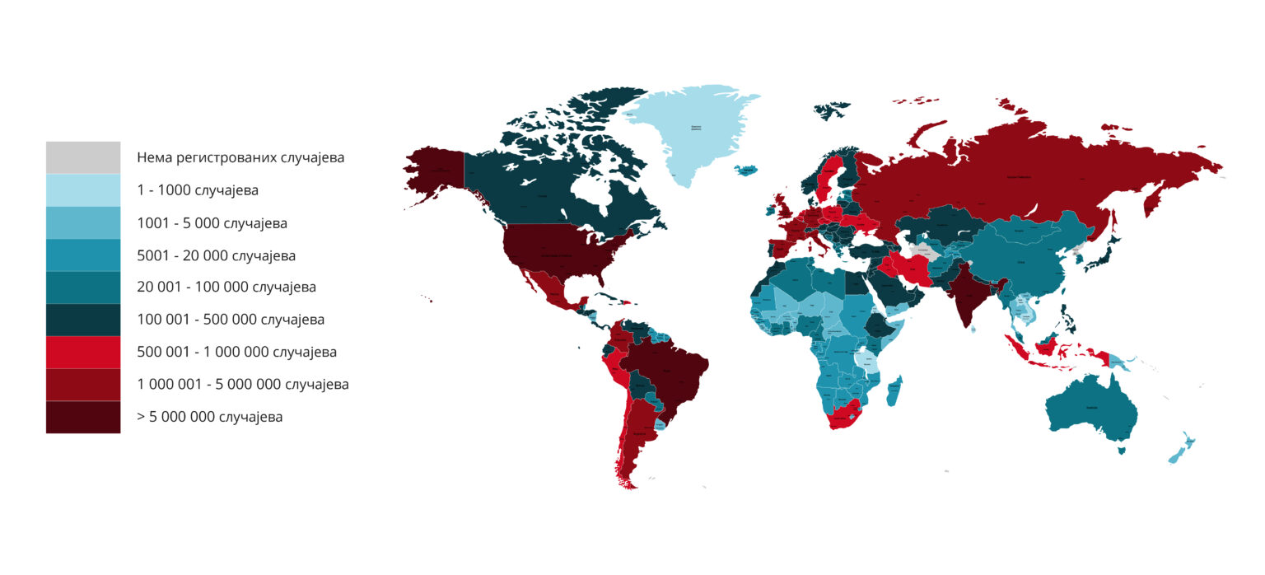
Rasprostranjenost
Find more maps at slidescarnival.com/extra-free-resources-icons-and-maps

Slide 8
Mere žaštite
Često perite ruke sapunom i vodom u trajanju od najmanje 20 sekundi ili koristitesredstva za desinfekciju.
Izbegavajte bliski kontakt sa osobama koje imaju povišenu temperaturu, kijaju ili kašlju.zbegavajte okupljanja sa većim brojem ljudi u zatvorenom prostoru.
Izbegavajte pozdravljanje rukovanjem ili ljubljenjem, a sa sagovornicima održavajte razdaljinu od najmanje dva metra.
Ukoliko nemožete da ostvarite poželjno rastijanj koristite maske.
Ako kašljete ili kijate prekrijte usta i nos nadlakticom ili papirnom maramicom.

Slide 9
Vakcina
Šta je vakcina?
Vakcina (ili cepivo) je biološki preparat koji sadrži specifične antigene koji se primenjuju sa ciljem indukovanja aktivnog imunskog odgovora radi sprečavanja razvoja bolesti. Najčešće se primenjuje kao preventivna mera infektivnih oboljenja, ali se mogu upotrebiti i nakon izlaganja antigenu.
Šta je vakcinacija?
Upotreba vakcina se zove vakcinacija. Vakcinacija je najefikasniji metod prevencije zaraznih bolesti; široko rasprostranjen imunitet usled vakcinacije je u velikoj meri odgovoran za potpuno iskorevanje boginja širom sveta i ograničavanje bolesti kao što su polio, male boginje i tetanus u velikom delu sveta. Efikasnost vakcinacije je bila naširoko proučavana i dokazivana; na primer, vakcine koje su se pokazale delotvornim uključuju vakcinu protiv gripe, HPV, i varičele.

Slide 10
COVID-19 vakcina
Vest da je razvijena prva vakcina na svetu protiv korona virusa koja je, tvrde proizvođači, delotvorna, ohrabruje, saglasni su svetski zdravstveni stručnjaci.
Ali upozoravaju da je pred nama dugačak put u toj borbi.
Kompanije Fajzer i Biontek (Pfizer and BioNTech) objavile su da da su analize pokazale da je njihova vakcina „90 odsto efikasna", uz komentar da je ovo „sjajan dan za nauku i čovečanstvo".
Vakcina je testirana je na 43.500 ljudi u šest zemalja i do sada nije bilo razloga za zabrinutost u pogledu bezbednosti.
Vakcina se smatra najboljim načinom borbe protiv pandemije i izlaska iz nametnutih ograničenja koja danas proživljavamo.

Slide 11
Budimo odgovorni!
Zaštitimo sebe i ljude koje volimo!

Slide 12
HVALA NA PAŽNJI!

